Slide 1
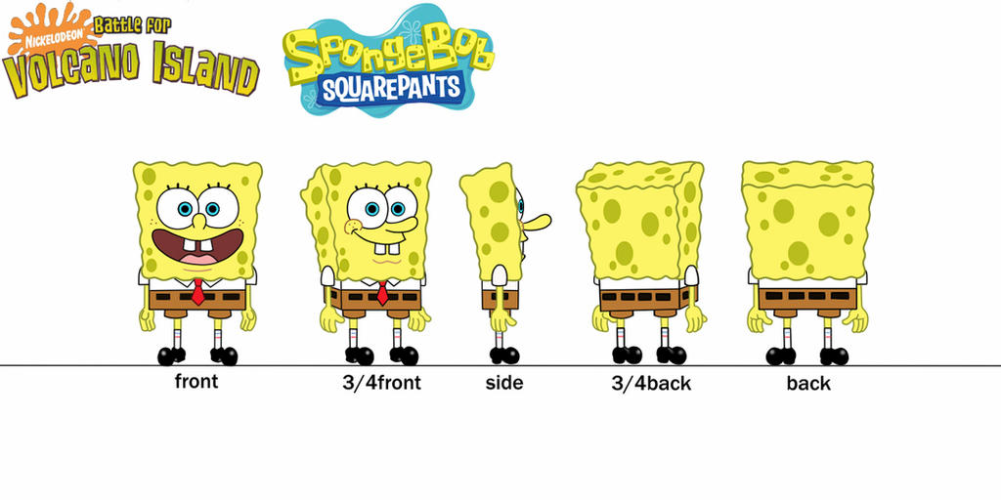

Slide 2
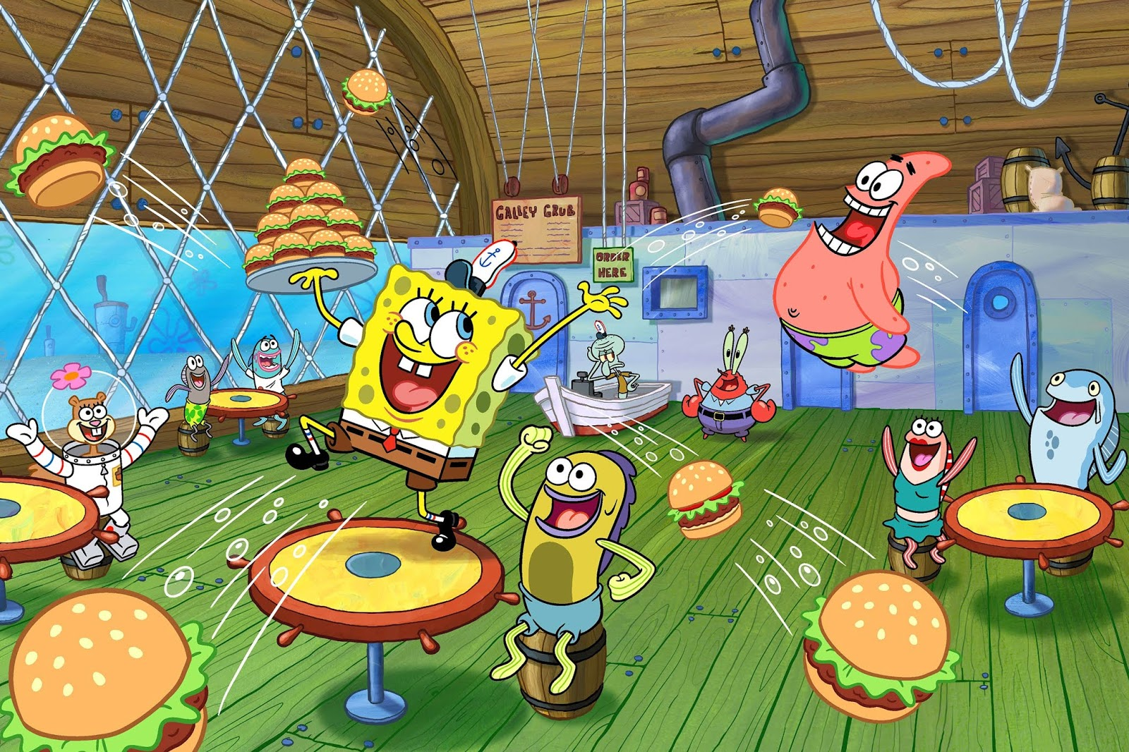
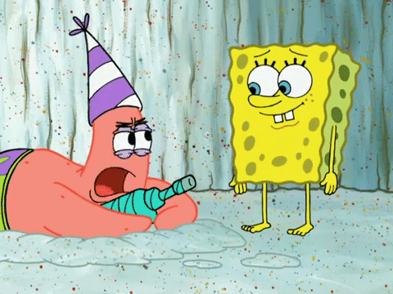








Slide 3
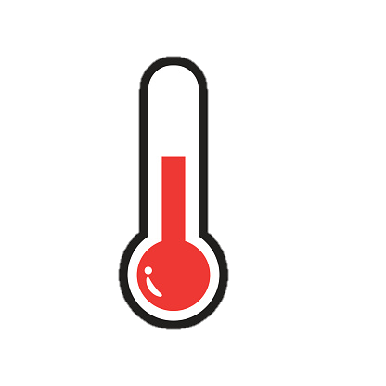

°c
מהי מכת חום?
צל
הורדת בגדים
שפיכת מים
החזרת נוזלים
דגשים
42
41
מהי מכת חום?
צל
הורדת בגדים
שפיכת מים
החזרת נוזלים
דגשים
40
39
מהי מכת חום?
צל
הורדת בגדים
שפיכת מים
החזרת נוזלים
דגשים
38
37
מהי מכת חום?
צל
הורדת בגדים
שפיכת מים
החזרת נוזלים
דגשים
מהי מכת חום?
צל
הורדת בגדים
שפיכת מים
החזרת נוזלים
דגשים

Slide 4
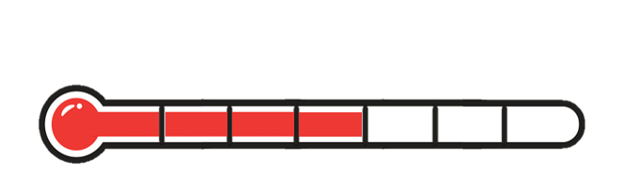
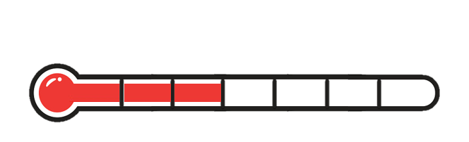
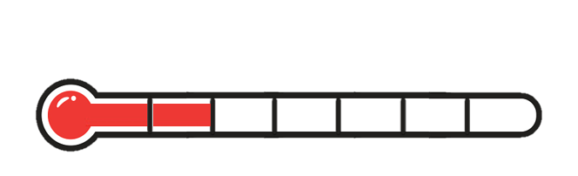
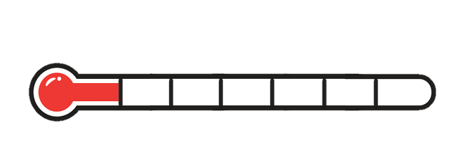
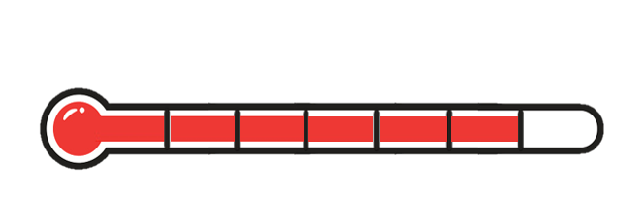
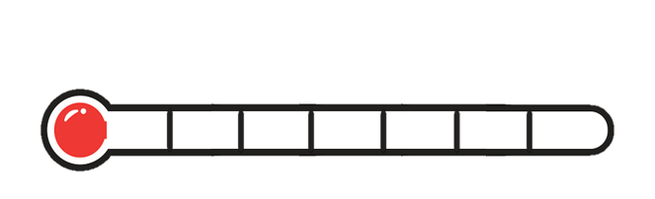
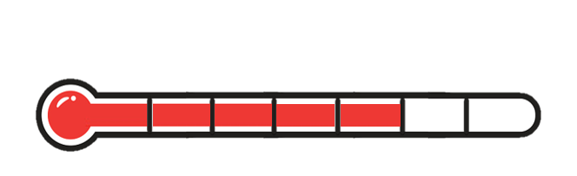

Slide 5
זה מד חום שמתעדכן לפי ההתקדמות שלכם בלומדה! אם תרצו לחזור אחורה לנושא שכבר למדתם, תוכלו ללחוץ על הנושא המתאים

Slide 6
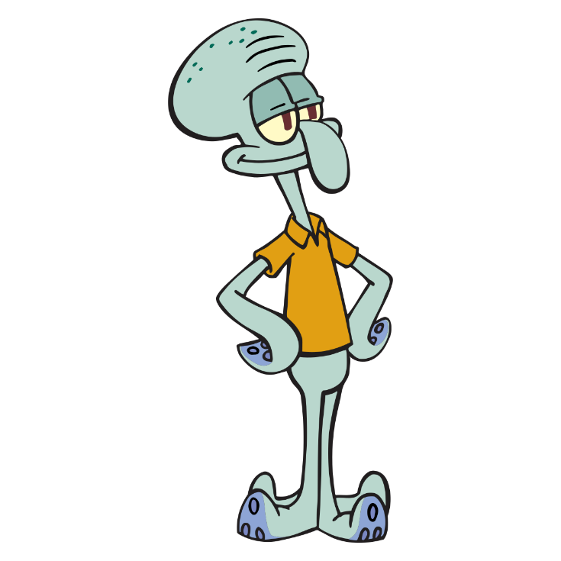





Slide 7
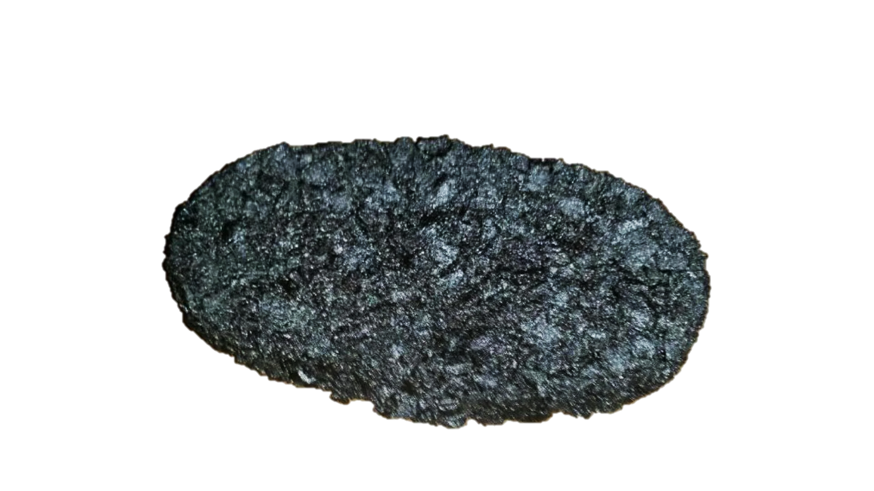
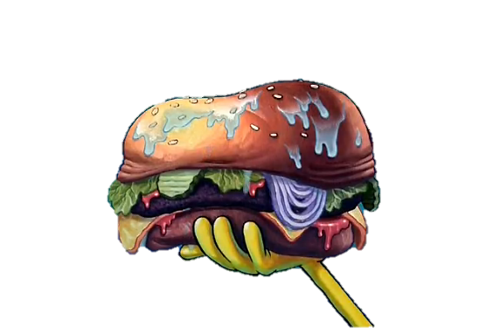
איכס...

Slide 8

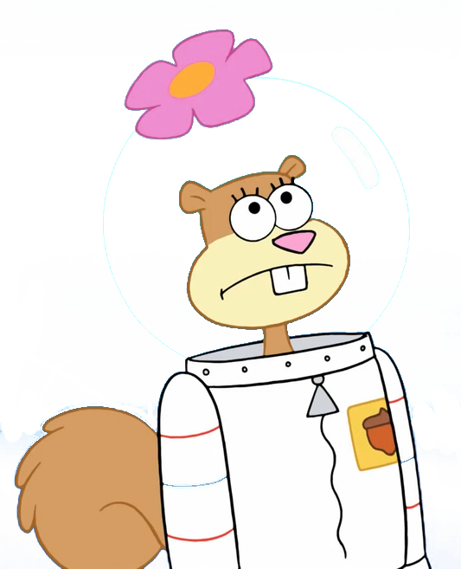
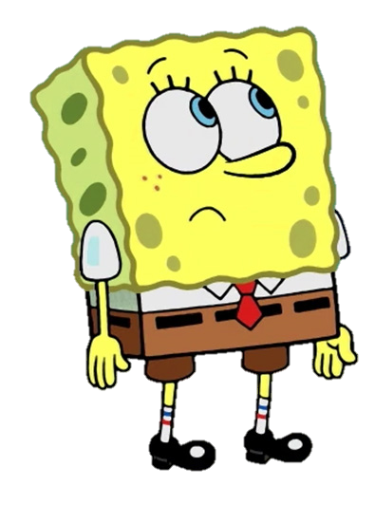

Slide 9


Slide 10





Slide 11
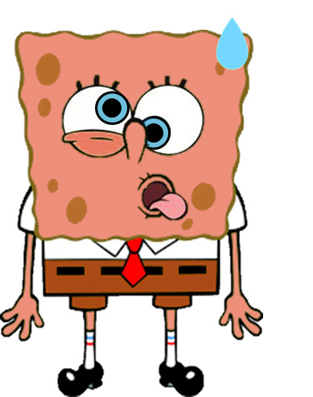

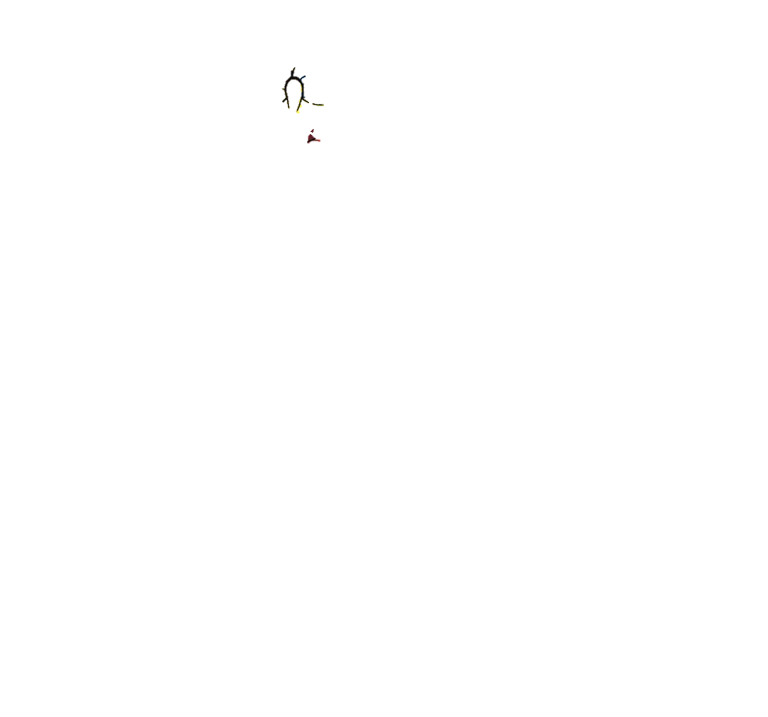

Slide 12
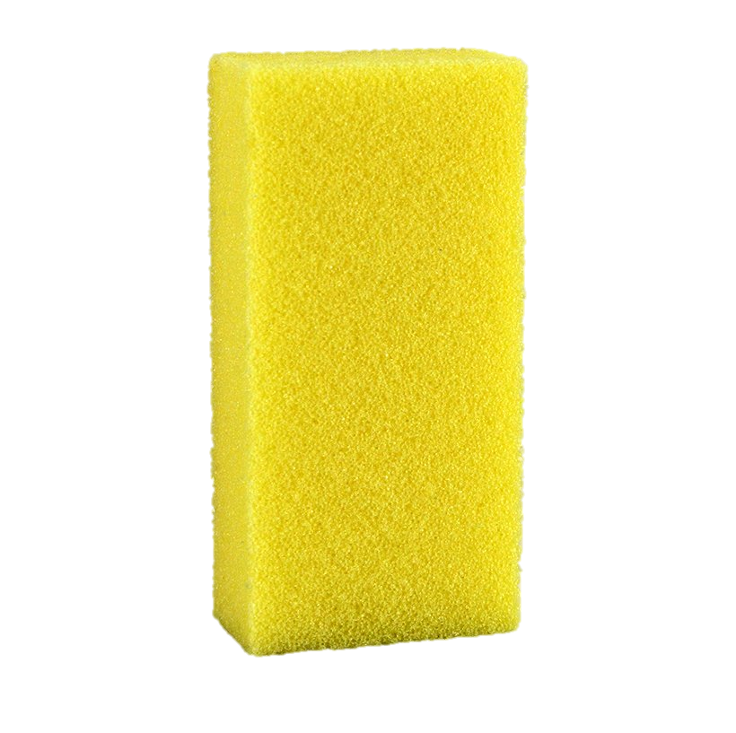

Slide 13
לא נכון... ב-C38° הגוף נמצא בתשישות חום
גררו את בובספוג למקום מוצל!
גרביים רטובים זה מזעזע.
לכן אל תשכחו להוריד את הבגדים של הנפגע לפני שאתם שופכים עליו מים!
לא נכון... C 37° זו טמפרטורה תקינה של הגוף
נקו את הכיתוב באמצעות בובספוג! אל תשכחו לטבול אותו במים קודם
לא נכון... ב-C39° הגוף נמצא בתשישות חום
נכון! במכת חום טמפרטורת הגוף גבוהה מ-C40°
גררו את הבגדים של בובספוג

Slide 14
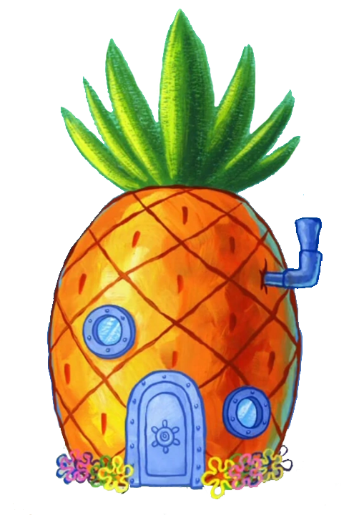

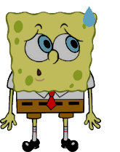
אבל רגע לא סיימנו...
מר קראב סומך עליכם!

Slide 15






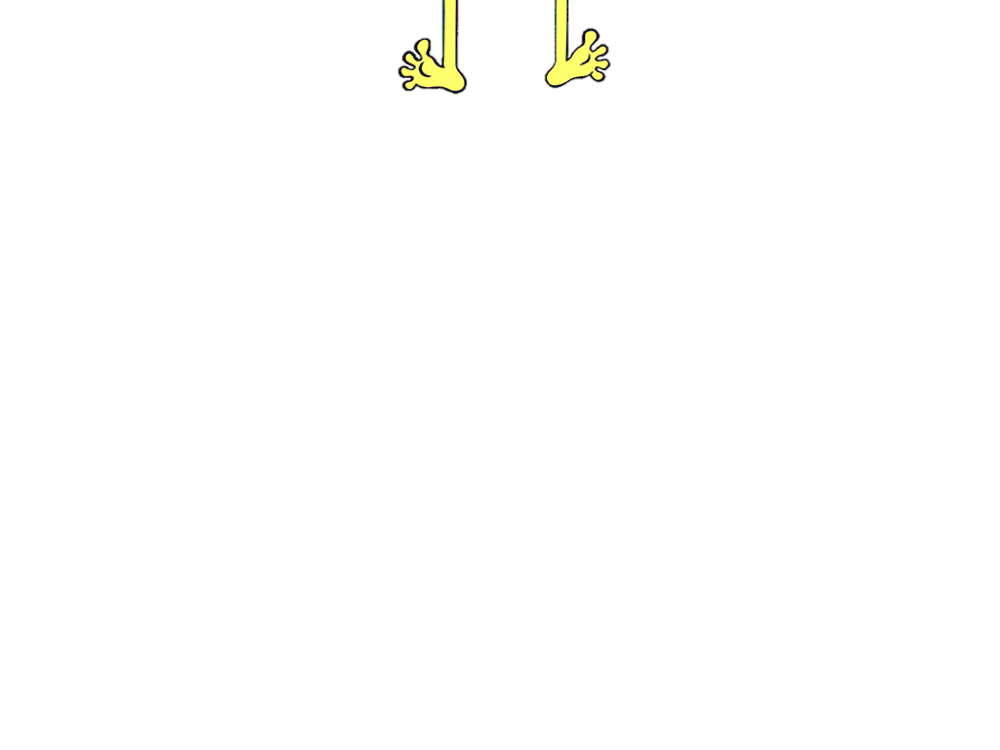

Slide 16
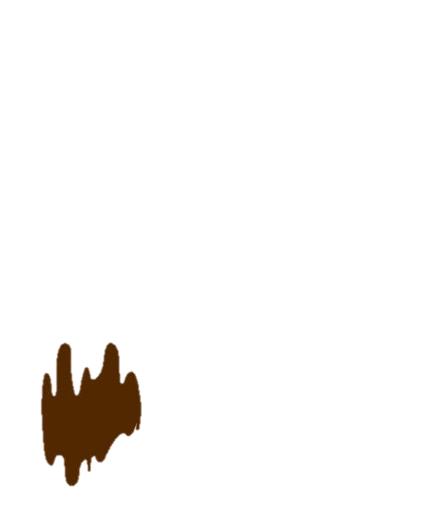


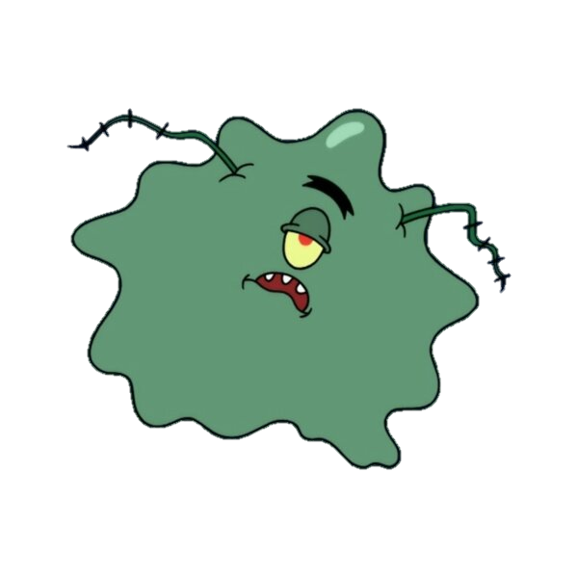





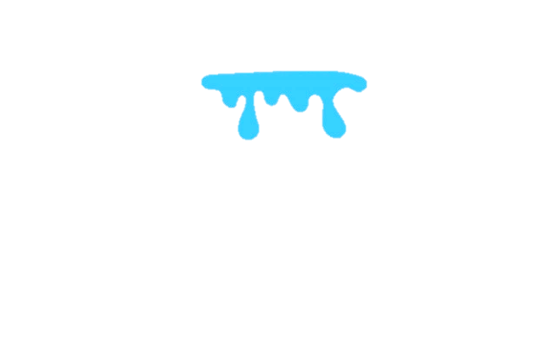



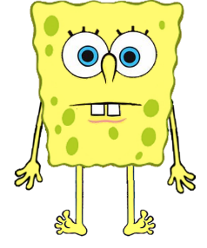
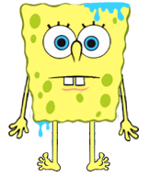

Slide 17


Slide 18
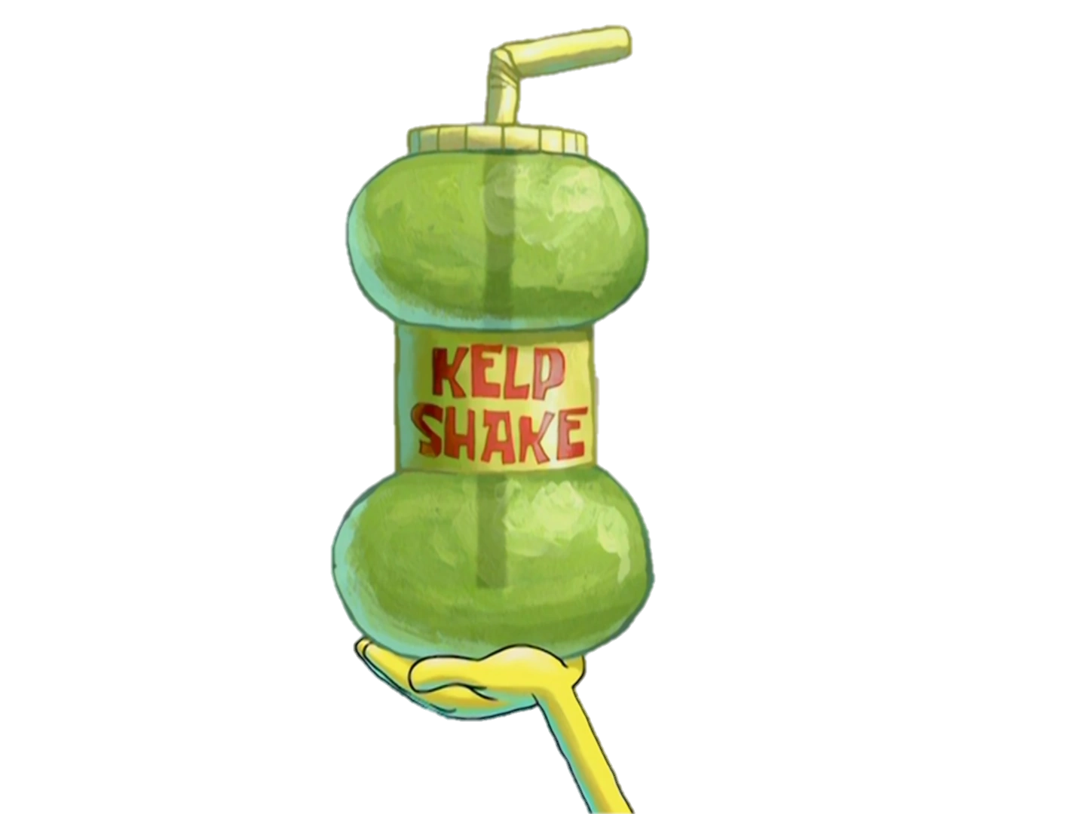

Slide 20
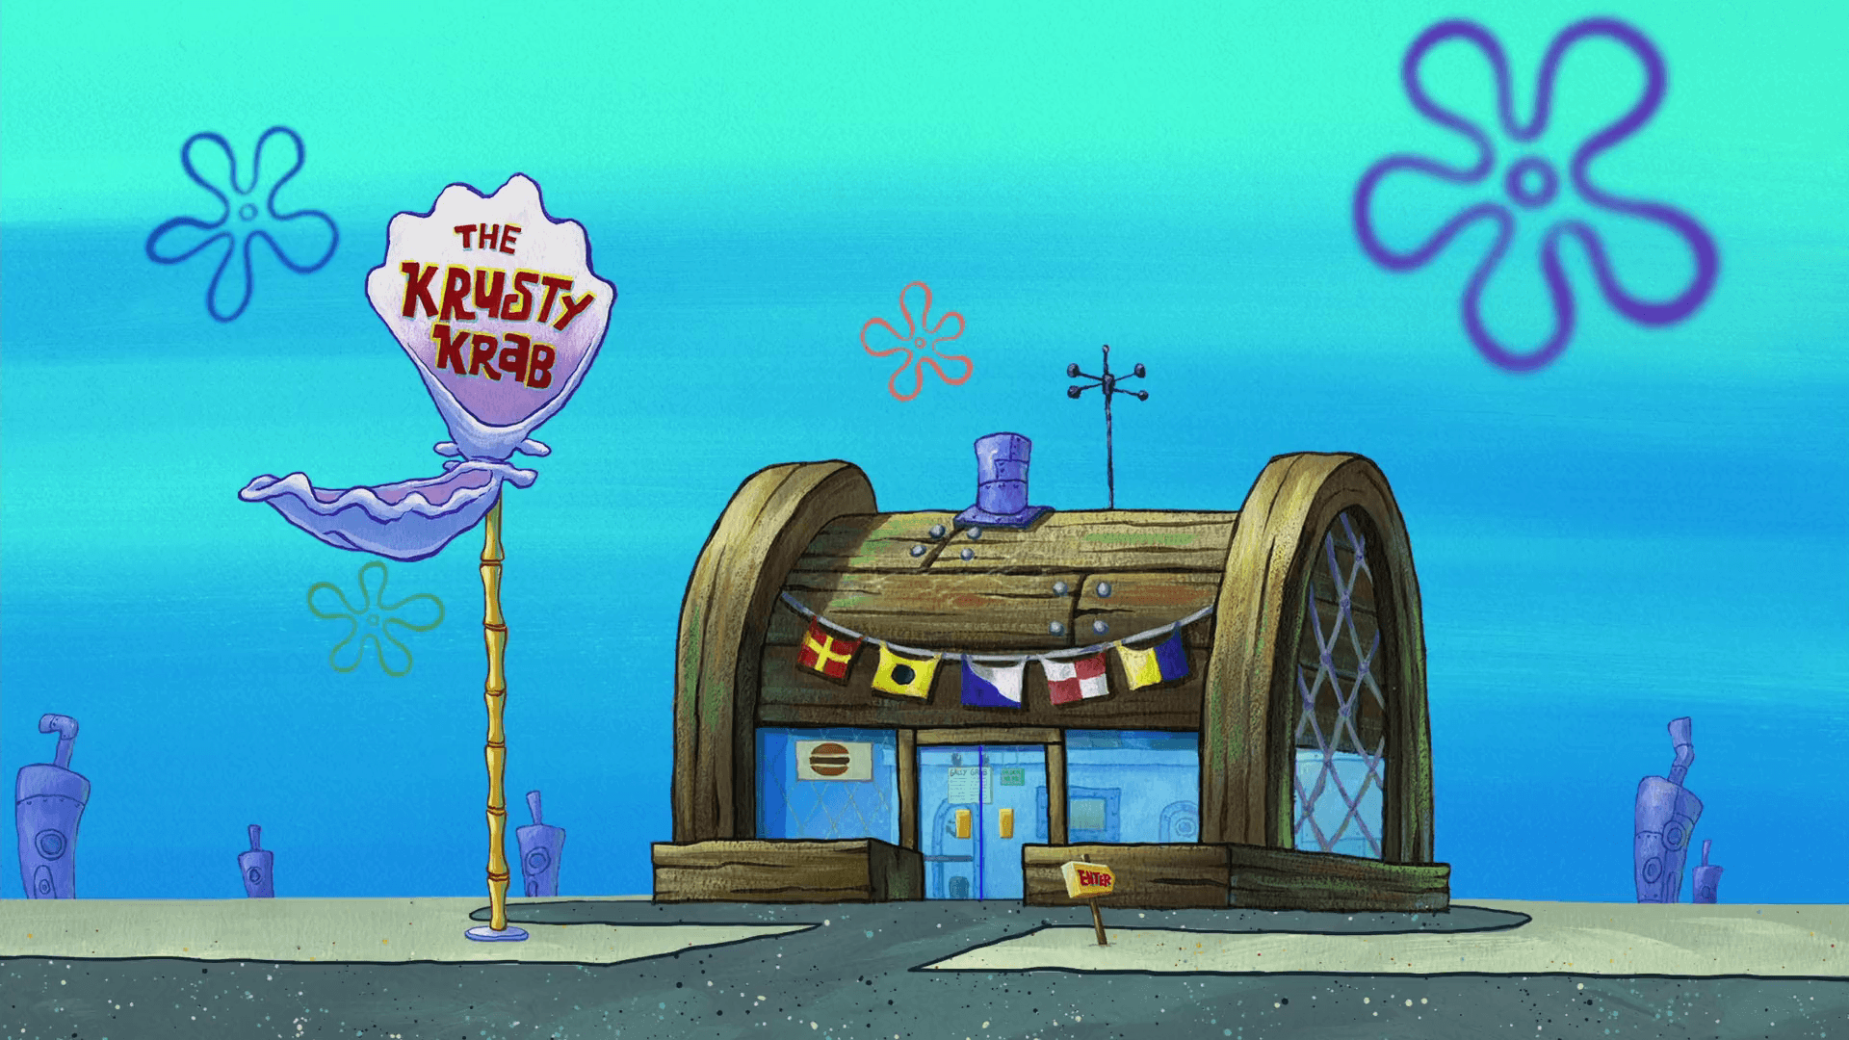
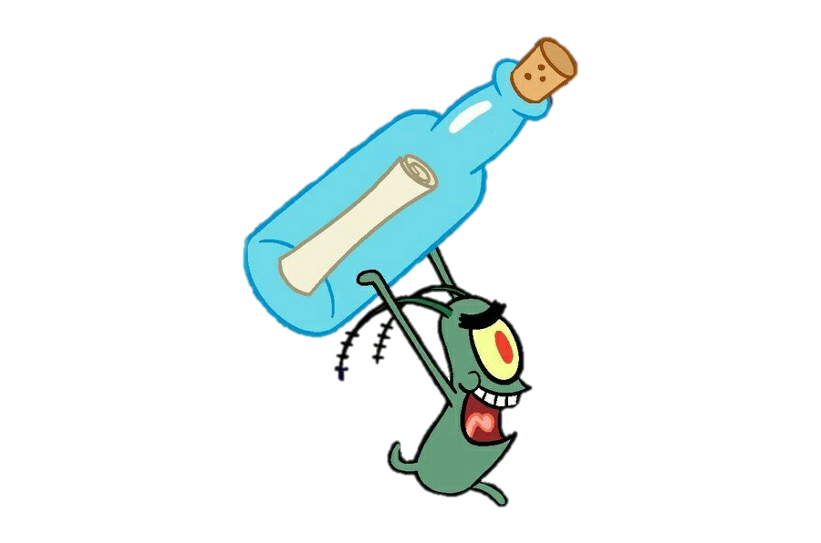
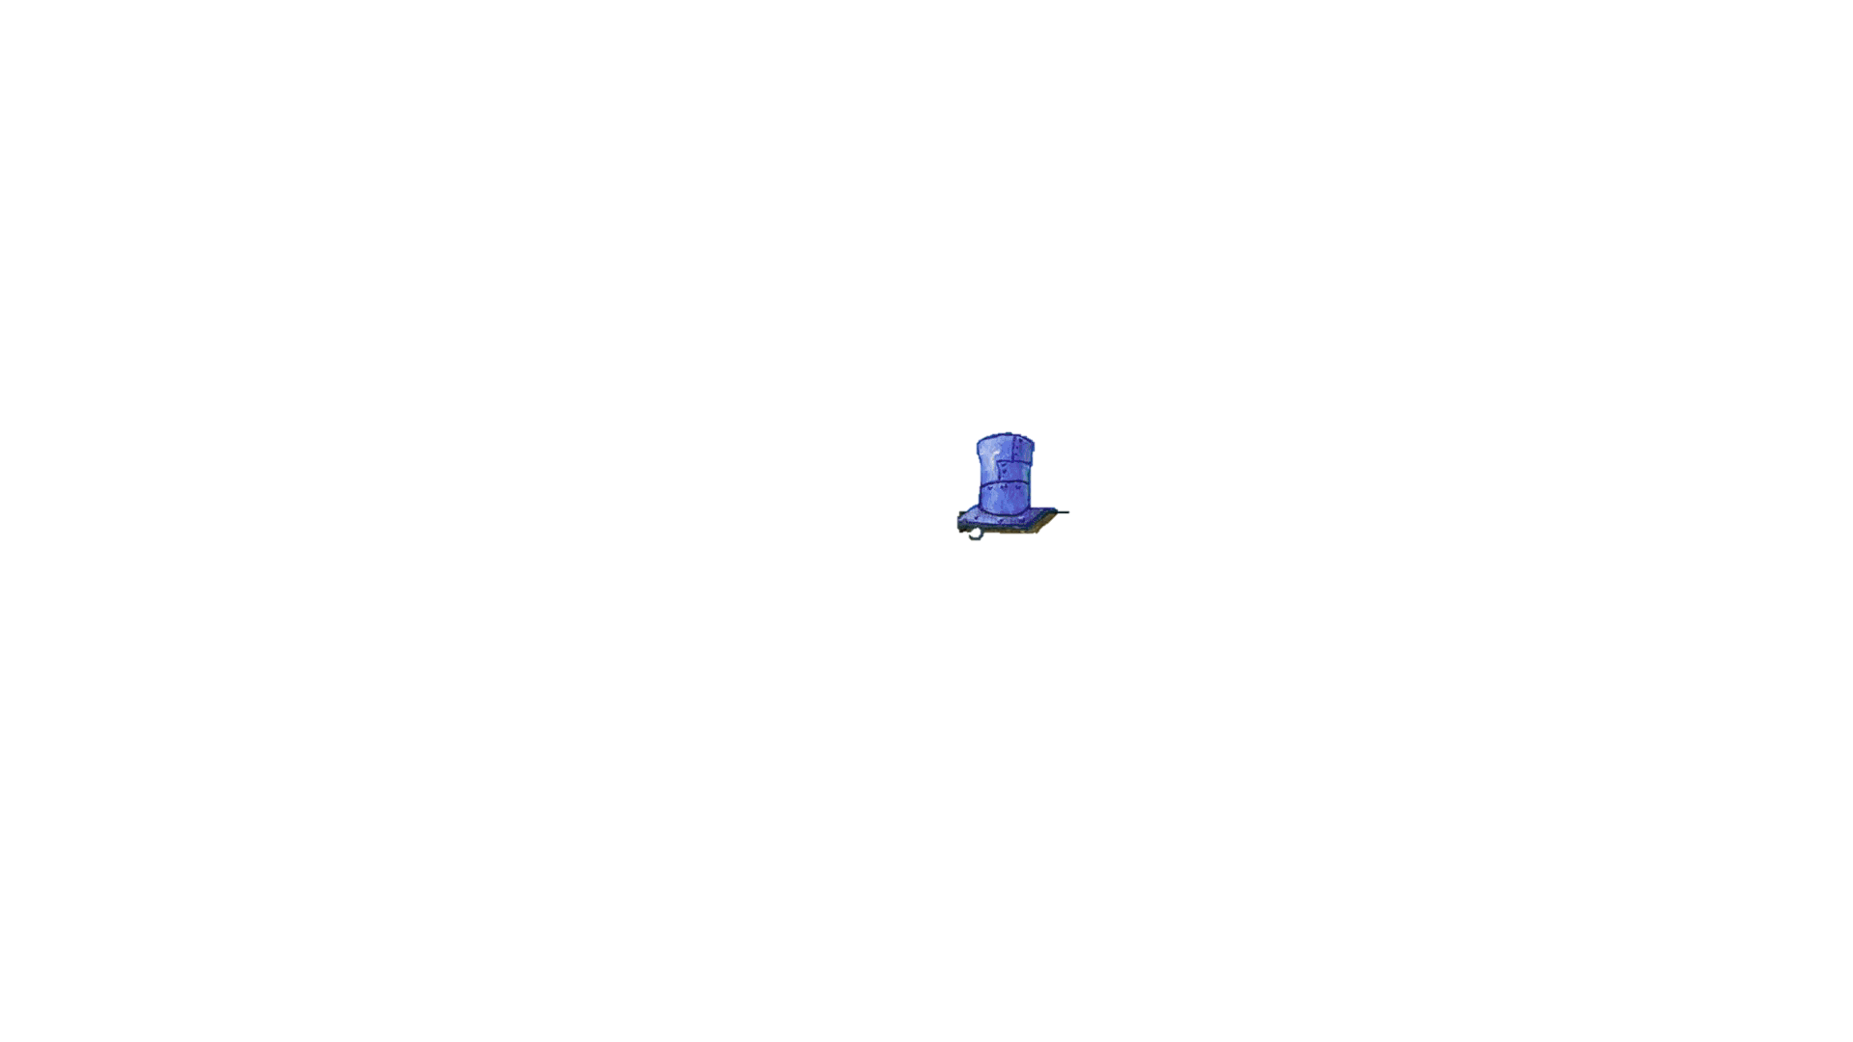

Slide 21
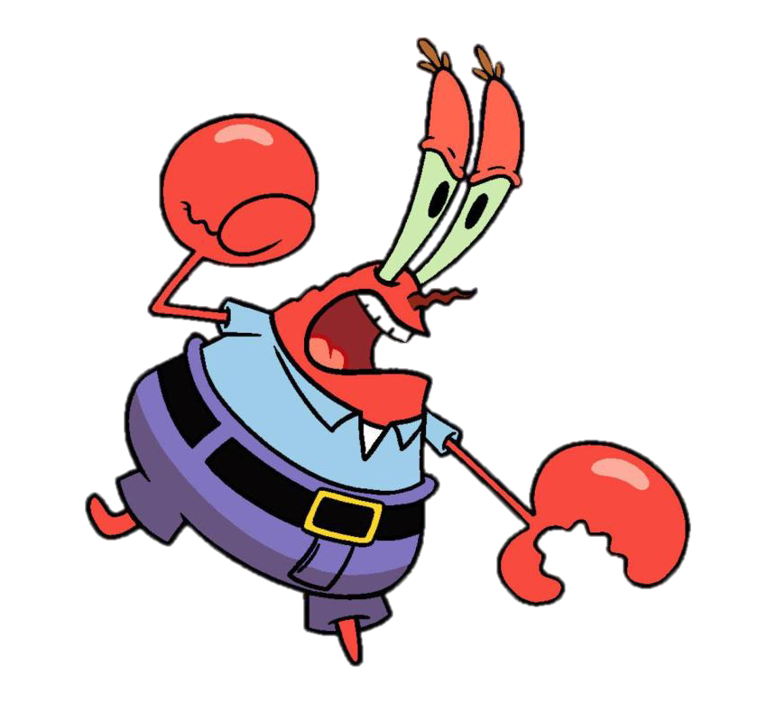

Slide 22
